Slide 1

Пословица — малая форма народного поэтического творчества, облаченная в краткое, ритмизованное изречение, несущее обобщённую мысль, вывод, иносказание с дидактическим уклоном.

Slide 2
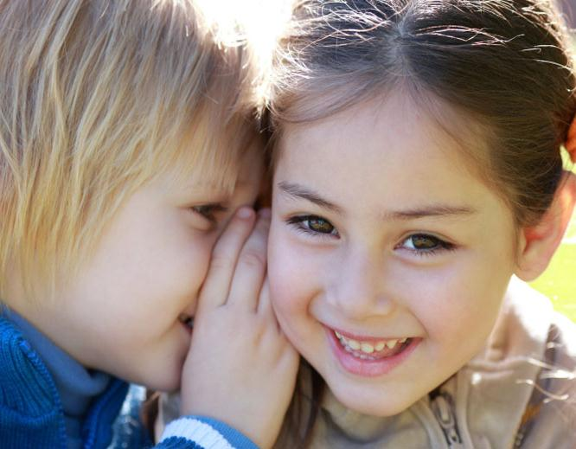
Пословицы о дружбе
●Дружба любит дело.
●Врагу не кланяйся, для друга жизни не жалей.
●Вода у друга лучше, чем у врага мёд.
●За дружбу дружбой платят.
●Маленькая дружба лучше большой ссоры.
●Друга на деньги не купишь.
●Друг - твоё зеркало.
●Для дорогого друга - ворота настежь.
●Друзьями хвались, но и сам в хвосте не плетись.
●Дерево держится корнями, а человек друзьями.
●Единственный способ иметь друга - это быть другом.
●Лучше друг верный, чем камень драгоценный.
●Ложь дружбу губит, почему дружба её не любит.
●Не бросай друга в несчастье.
●Не годы сближают людей, а минуты.
●Не поспоришь - не подружишь.
●Нет друга - ищи, нашёл - береги.
●Одёжа хороша новая, а друг - старый.
●Старый друг лучше новых двух.
●Человек без друга, что земля без воды.
●Без друга в жизни туго.

Slide 3
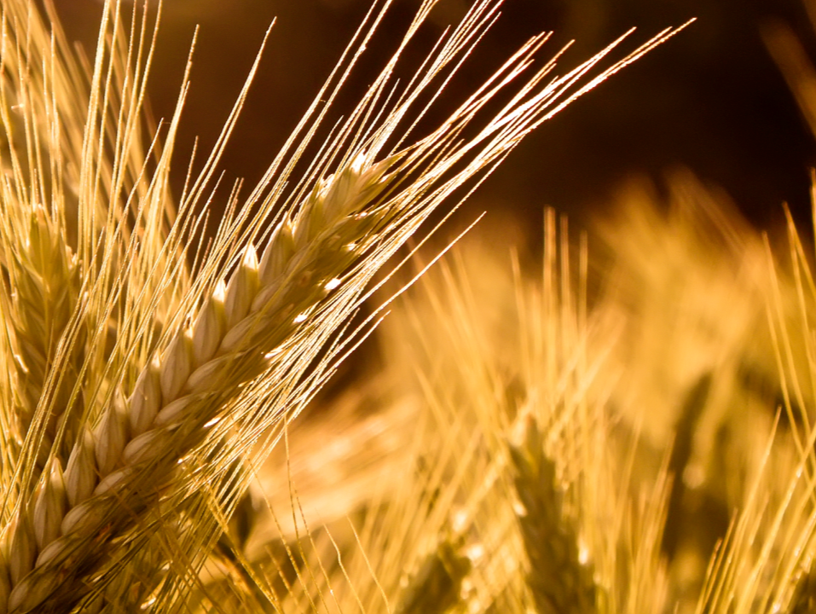
Пословицы о Родине
●Любовь к Родине сильнее смерти.
●Береги землю родимую, как мать любимую.
●Всякому мила своя сторона.
●На чужой стороне Родина милей вдвойне.
●Если народ един, он непобедим.
●Кто за Родину горой, тот и герой.
●Одна у человека родная мать, одна у него и Родина.
●Родину, как и родителей, на чужбине не найдёшь.
●Своя земля и в горсти мила.
●Чего не знаешь, туда и тянет.
●На одном месте и камень мохом обрастает.
●И лес шумит дружней, когда деревьев много.
●Своя печаль чужой радости дороже.
●Русский ни с мечом, ни с калачом не шутит.
●Если вздохнуть всем миром - ветер будет.
●Жить - Родине служить.
●В каком народе живёшь, того обычая держись.
●Народная дружба и братство - дороже всякого богатства.
●На родной стороне и кумушек знаком.
●Наша сила - семья едина.

Slide 4

Пословицы о здоровье
●Здоровье дороже богатства.
●Не спрашивай здоровья, а глянь на лицо.
●На нём хоть воду вози.
●Гляди в ноги: ничего не найдёшь, так хоть нос не расшибёшь.
●Держи голову в холоде, живот в голоде, а ноги в тепле.
●От перееданья люди умирают чаще, чем от голода.
●Двигайся больше, проживёшь дольше.
●Сляжешь не встанешь.
●Кроме смерти от всего вылечишься.
●Болезнь человека не красит.
●Здоров на еду, да хил на работу.
●Береги платье снова, здоровье смолоду.
●Где больно - там рука, где мило - там глаза.
●Были бы кости, а мясо нарастёт.
●Одной ногой в могиле стоит.
●Болит голова - состричь догола, посыпать ежовым пухом, да ударить обухом.
●Скрипучее дерево живуче.
●Краше в гроб кладут.
●Добрый человек здоровее злого.
●В стоячей воде всякая нечисть заводится.

Slide 5

Пословицы о семье
●В семье и каша гуще.
●Земля без воды мертва, человек без семьи - пустоцвет.
●В семью, где лад, счастье дорогу не забывает.
●Вся семья вместе, так и душа на месте.
●Ссора в совей семье до первого взгляда.
●Сват, не сват, а в горох не лезь.
●Дерево держится корнями, а человек семьёй.
●Есть родня, есть возня.
●Вместе тесно, а врозь скучно.
●Десятая вода на киселе.
●Он нашему слесарю троюродный кузнец.
●Как родня? Да на одно солнышко глядим.
●Твоя бабушка моего дедушку за нос водила.
●Его собаки овсянку ели, а наши на них через тын глядели.
●Семья сильна, когда над ней крыша одна.
●У милого дитяти много имён.
●В семье согласно, так идёт дело прекрасно.
●В хорошей семье хорошие дети растут.
●На что клад, коли в семье лад.
●Для внука дедушка - ум, а бабушка - душа.

Slide 6
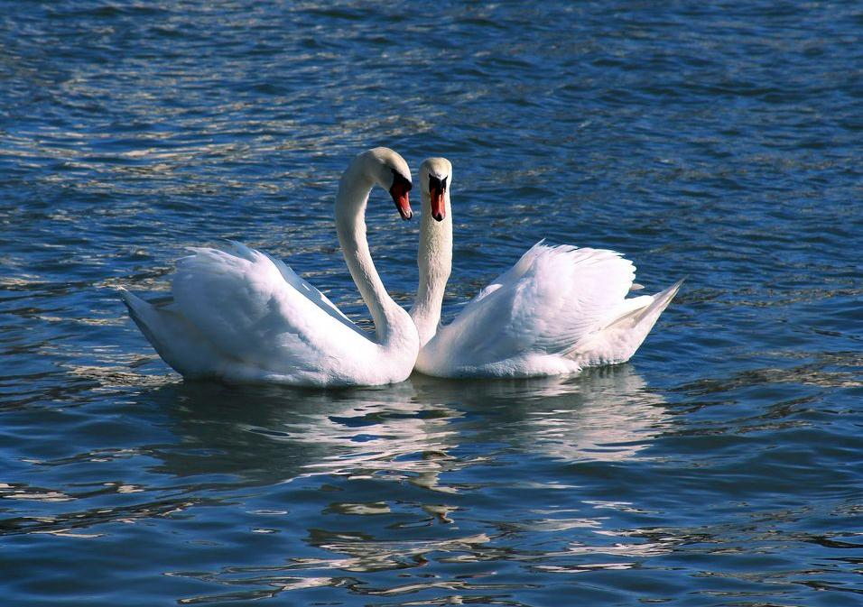
Пословицы о любви
●От того, кто не мил, и подарок постыл.
●То, что любят, то и выбирают.
●У истинной любви есть начало, а конца нет.
●У кого память крепкая, для того разлуки нет.
●Умом далёк, а сердцем близок.
●Хоть вплавь плыть, да у милого быть.
●Хоть денег ни гроша, да походка хороша.
●Хоть и ряба, да люба.
●Чего сердце не заметит, того и глаз не увидит.
●Взглянет - огнём опалит, молвит - рублём подарит.
●В одном сердце две любви не держится.
●Где любовь да совет, там и горя нет.
●Глубок океан, но сердце человека глубже.
●Две любви в одном сердце не поместятся.
●Девушка без любви, что цветок без солнца.
●Девушка, что тень: ты за нею - она от тебя, ты от неё - она за тобой.
●Их и водой не разольёшь.
●К любящему и страх не идёт.
●Кого не любят, того не слушают.

Slide 7

Пословицы о добре
●Добра на худо не меняют.
●За добрым делом находишься, худое само навяжется.
●Добро наживай, а худое избывай.
●Рожь да пшеница годом родится, а добрый человек всегда пригодится.
●Добро творить - себя веселить.
●Добрые умирают, да дела их живут.
●Все любят добро, да не всех любит оно.
●От добра до худа один шаг.
●Худо тому, кто добра не делает никому.
●Злой не верит, что есть добрые люди.
●Добра, что клада, ищут, а худо под рукой.
●Кто добро творит, тому Бог отплатит.
●Никакое худо до добра не доведёт.
●Добро не умрёт, а зло пропадёт.
●Кто за худым пойдёт, тот добра не найдёт.
●Доброта без разума пуста.
●Добрый скорее дело сделает, чем сердитый.
●Сей добро, посыпай добром, жни добро, оделяй добром.
●Древо познания добра и зла.
●Доброму добро, а худому пополам ведро.
●Всяк хлопочет, себе добра хочет.

Slide 8
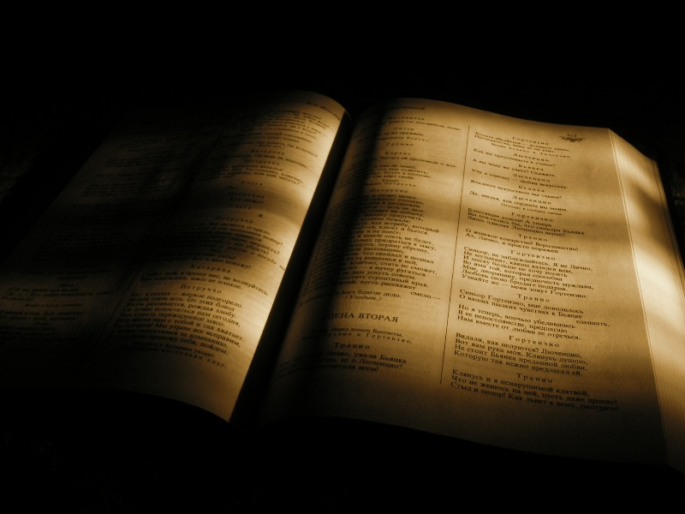
Пословицы о книгах
●Выбирай книгу так, как выбираешь друга.
●Держи в порядке книжки и тетрадки!
●Книга в счастье украшает, а в несчастье утешает.
●Книга для ума - что тёплый дождь для всходов.
●Книга - книгой, а мозгами двигай.
●Книга - мост в мир знаний, и в мир грёз.
●Книжные страницы похожи на ресницы - глаза открывают.
●Написано пером - не вырубишь топором.
●Чтение - лучшее учение.
●Глядит в книгу и видит фигу.
●Книга в деревне - что окно в избе.
●Книга поможет в труде, выручит и в беде.
●Книги читай, а дела не забывай.
●Кто много читает, тот много и знает.
●Не красна книга письмом, красна умом.
●Не на пользу книги читать, коли одни вершки хватать.
●Одна книга тысячи людей учит.
●Хорошая книга ярче звёздочки светит.

Slide 9
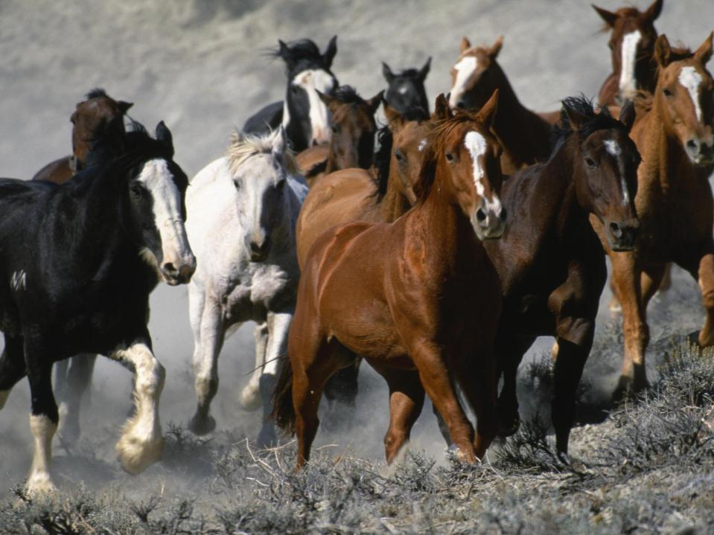
Пословицы о животных
●Без коровы - не хозяйство.
●Без молока сливок не бывает.
●Гладь корову не рукой, а жмыхом да мукой.
●Доят шибко, да молоко жидко.
●Конь - не пахарь, не кузнец, не плотник, а первый на селе работник.
●Коня овсом не испортишь.
●Молоко у коровы на языке, а у доярки в руке.
●На лошадь не плеть покупай, а овёс.
●Не торопи ездой, торопи кормом.
●У свиньи сало в корыте.
●У сытого коня восемь ног.
●Хороший бык полстада стоит.
●Земля любит навоз, а лошадь овёс.
●Каков пастух, таково и стадо.
●Каков род, таков и приплод.
●Каково семя, таково и племя.
●Как накормишь да напоишь, так и надоишь.
●Овцу не шуба, а корма греют.

Slide 10

Пословицы о школе
●Учить - ум точить.
●Что твёрдо выучишь, долго помнится.
●Не говори: учился, а говори, что узнал.
●Учиться всегда пригодится.
●Легко забыть то, чего не знаешь.
●Красна птица перьем, а человек ученьем.
●Кто знает дорогу, тот не спотыкается.
●Не штука проучить, а штука научить.
●Очки грамоте не учат.
●Повторенье - мать ученья.
●Мудрым никто не родился.
●На берегу плавать не научишься.
●Больше узнаешь - сильнее станешь.
●Грамоте учиться - всегда пригодится.
●Для ученья нет старости.
●Не гордись званием, а гордись знанием.
●Добрый разум наживают не разом.
●Кому трудно учиться один день, тому трудно будет всю жизнь.

Slide 11

Ссылки на источники:
1. http://flaminguru.narod.ru/posl.html
2. http://ru.wikipedia.org/wiki/Пословица

